Slide 1

دانشكدة علوم رياضي
پروژة درس : تاريخ رياضيات
استاد مربوطه :
جناب آقاي دكتر اصغري
پديد آورندگان :
آتوسا مافي
فرزانه شفيعي
سمن پروانه
نيمسال دوم تحصيلي 92-91

Slide 2
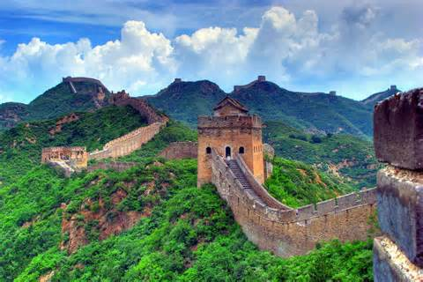
رياضيات چين باستان

Slide 3
تاريخچه
راجع به رياضيات باستاني چين اساساً چيزي كه داراي ماهيت دسته اول باشد به يادگار نمانده است به همين خاطر دانش بازار رياضيات قديمي چين تقريباً به طور كامل بر پاية مسموعات است.

Slide 4
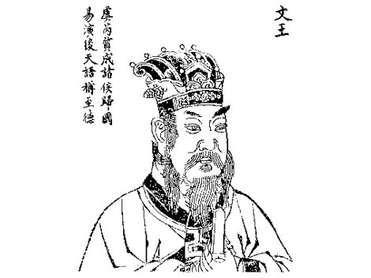
تاريخچه
از چوتا مينگ
اين مبحث با دورة امپراطوري چو (1030 ق. م، 221 ق. م) آغاز مي‌گردد اوج شكوفايي اين دوره در زمان امپراطوري متحد تحت سلسلة هان (206 ق. م 221 ق.م) اتفاق افتاد و تا حدود 600 ب. م طول كشيد.

Slide 5
تاريخچه
در اين دوران بود كه آيين بودا به طور كل در چين مستقر گرديد. سپس چين متحد جديد تحت رهبري تانگ (906-618) پنج سلسلة حكومتهاي مستقل (960-907) سونگ (1279-1960)، يوئان (1368-1260) مينگ (1544-1368) اداره شد.
نفوذ اروپائيان در رياضيات، همانند ساير موضوعات با ورود هياتهاي مذهبي در زمان رهبري سلسلة مينگ آغاز شد.

Slide 6
تاريخچه
در ايام ما قبل چو، شمارش چيني دهدهي‌ بود و از آن پس هم چنين مانده است.
در دورة رهبري سلسلة هان يا شايد بيشتر، دستگاه شمارش ميله‌اي (به نام chausuan) كه رديف كردن تكه‌هاي خيزران را بكار مي‌گرفت استقرار يافت.
استفاده از چرتكة معروف چيني كنوني «سوئان پان» براي اولين بار در 1434 ياد مي‌شود، اگر چه مي‌تواند بسيار قديمي‌تر از اين بوجود آمده باشد.
همچنين محتمل است كه مربع‌هاي جادويي نيز در روزگاران پيش از چو پديد آمده باشد.

Slide 7
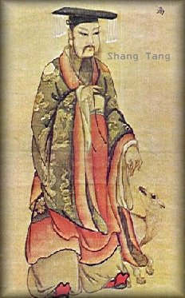
از چوتا تانگ
مهمترين كتاب رياضي چين باستان «حساب در نه بخش» (كوي- چانگ سوئان- شو) به دورة هان برمي‌گردد اما ممكن است شامل مطالب قديمي‌تر از اين دوره هم باشد.

Slide 8
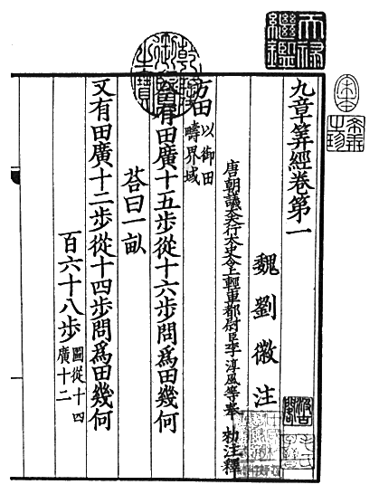
كتاب «حساب در نه بخش»
اين كتاب يكي از نخستين متون رياضي باقي ماندة چيني است كه اولين بار توسط سان شوشو (202-186 ق م) نوشته شده است.

Slide 9
كتاب «حساب در نه بخش»
اين كتاب مجموعه‌اي از 246 مساله در كشاورزي، روش‌هاي بازرگاني، مهندسي نقشه‌برداري، راه حل‌هاي معادلات، خواص مثلث قائم الزاويه است.
مطالب در اين كتاب معمولاً به صورت، بيان صورت مساله و روش منجر به حل مساله است. كه ممكن است با رويكرد يونانيان باستان در حل مساله مشابه در تضاد باشد

Slide 10
نه بخش به شرح زیر عبارتند از:
1.Fang Thien (land surveying)
– Rules for area of a triangle, rectangle, square and trapezium
– taken as 3
– Addition, subtraction, multiplication and division of fractions
1. فنگ تین (نقشه برداری زمینی)
- قوانین برای مساحت یک مثلث، مستطیل، مربع و ذوزنقه
- در نظر گرفتن عدد پی برابر با 3
- علاوه بر این، تفریق، ضرب و تقسیم فراکسیون
2. Su Mi (Millet and Rice)
– Percentage and Proportion Questions
2. سو می (ارزن و برنج)
- مسائل درصد و نسبت

Slide 11
3. Tshui Fen (Distribution by Progression)
– Problems involving tax, arithmetic and geometrical progressions
– Use of proportions, rule of three
3. تیشویی فن
- مسائل مربوط به مالیات، تصاعد هندسی و حسابی
- استفاده از نسبت، حاکمیت سه
4. ShoaKuang(Diminishing Breadths)
– Calculating sides of figures given area and single side
– Square and cube roots
4. Kuangشوا
- محاسبه وجهایی از شکل با استفاده از داشتن مساحت و زاویه انها
ریشه های مربع و مکعب

Slide 12
5. Shang Kung (Consultations of Engineering Works)
– Volumes of prisms, cylinders, pyramids
5. شانگ کونگ (مشاوره مهندسی)
- حجم منشور، استوانه ها، هرم ها
6. Chun Ju(Important Taxation)
– Distribution of taxes
6. چون جو (مالیات های مهم)
- توزیع مالیات

Slide 13
7. Ying PuTsu (Excess and Deficiency)
– Rule of False Position
7. یینگ پوتیسو
TSU (فراوانی و کمبود)
- قانون موقعیت کاذب
8. Fang Chi'eng (Calculating by Tabulation)
– Solution of systems of simultaneous linear equations
8. نیش Chi'eng (محاسبه توسط جدولبندی)
- راه حل سیستم های معادلات خطی به طور همزمان
9. Kou ku (Right Angles)
– Properties of right angled triangles
9. کو کو (زاویه قائمه)
- خواص مثلث قائمه الزاویه

Slide 14
قضيه باقي مانده چيني
بعد از دوران هان، دوران زندگي سون- تزي رياضيدان آغاز شد او كتابي را نوشت كه محتويات آن شباهت بسياري به كتاب حساب در نه بخش دارد. در همين اثر است كه با نخستين مسئله چيني در آناليز نامعينها (معادلات سياله) مواجه مي‌شويم :
اشيائي به تعداد نامعلوم موجودند كه چون بر 3 تقسيم شوند باقي مانده 2، چون بر 5 تقسيم شوند باقيمانده 3، چون بر 7 تقسيم شوند باقيمانده 2 دارند.
اين عدد (كوچكترين آن) كدام است؟!
در اينجا سرآغازهاي قضيه باقي مانده چيني مشهور از نظريه مقدماتي اعداد را مي‌يابيم.

Slide 15
قضيه باقي مانده چيني
فرض كنيد كه n₁,n₂,…,n_{L} اعداد صحيح مثبت و دو به دو نسبت به هم اول باشند يعني به ازاي i و j هايي كه j≠i و L≤j و i≥ داريم :
(n_{i},n_{j})=1 در اين صورت :
دستگاه L همنهشتي زير داراي جواب است و اين جواب به پيمانه‌ي n₁n₂…n_{L} يكتا است.

Slide 16
عدد π
از جمله ديگر كارهاي صورت گرفته توسط برخي از دانشمندان چيني در دوره‌ي بعد از همان محاسبه‌ي عدد π (نسبت محيط دايره به قطر آن) است.
محاسبه 3/155= π توسط وانگ فان (قرن سوم)
بدست آوردن رابطه 3/1427< π <3/1410 توسط ليوهوي (قرن سوم)
بدست آوردن رابطه 3/1415927 < π < 3/1415926 توسط تسوچونگ چي و پسرش (قرن پنجم)

Slide 17
عدد π
به نظر مي‌رسد كه دقت محاسبه‌ي π كه تسوها بر آن دست يافتند تا سال 1429 پا بر جا ماند. در همين سال غياث الدين جمشيد كاشاني، π را به طور صحيح تا 16 رقم اعشار بدست آورد.
رياضيدانان غربي تا حدود سال 1600 بر تقريب تسوها پيشي نگرفتند.

Slide 18
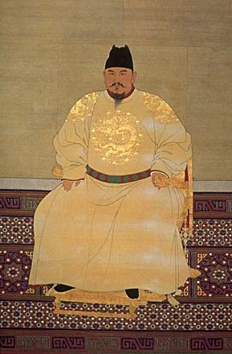
از تانگ تا مينگ
گردآوري مجموعه‌اي از مهمترين كتابهاي رياضي براي استفاده در بررسي‌هاي دولتي در دوره سلسله هانگ (ابداع صنعت چاپ در قرن هشتم و به چاپ رسيدن اولين كتاب رياضي در سال 1084)

Slide 19
از تانگ تا مينگ
ظاهر شدن يك نسخه مهم چاپي حساب در نه بخش در دوره سلسله سونگ در سال 1115
مهمترين دوره رياضيات باستاني چين در اواخر حكومت سلسله سونگ تا اوايل حكومت سلسلة يوئان
در اين دوره رياضي دانان برجسته زيادي رونق يافتند و كتب رياضي با ارزشي پديد آمدند از جمله‌ي اين رياضيدانان، چين كيوشائو (كه كتابش به تاريخ 1247 است) لي‌يه (با كتابهايي به تاريخ‌هايي 1248 و 1259) يانگ هوي (با كتابهايي به تاريخهاي 1261 و 1275) و بزرگترين آنها، چوشي کيئه (با كتابهايي به تاريخهاي 1299 و 1303) هستند.

Slide 20
از تانگ تا مينگ
چین کیو شائو :
در نظر گرفتن دايره به عنوان نمادي براي صفر
تعميم دادن روش استخراج ريشه دوم (آن گونه كه در كتاب حساب در نه بخش آورده) به معادلات از درجه‌هاي بالاتر

Slide 21
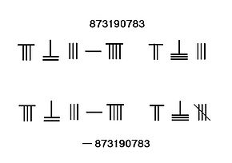
از تانگ تامينگ
لي يه
ارائه نمادي براي اعداد منفي، با قرار دادن خط موربي بر روي رقم سمت راست عدد به عنوان مثال:

Slide 22
از تانگ تامينگ
يانك هوي
كتاب او به گونه‌اي بسط حساب در نه بخش است كه به طوري ماهرانه، با همان روشهاي كنوني، با كسرهاي اعشاري كار كرد.
ارائه قديمي‌ترين شكل مثلث‌ حسابي پاسكال
مطرح كردن مسالة خيزران شكسته

Slide 23
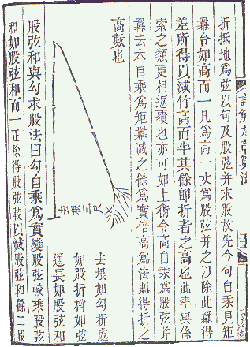
مسالة خيزران شكسته
خيزراني به ارتفاع 15 پا، قسمت فوقاني آن كه شكسته به فاصلة 3 پا از ساق آن به زمين مي‌رسد فاصلة نقطة شكستگي را به زمين پيدا كنيد.

Slide 24
از تانگ تامينگ
چو شی کیئه
كتابهاي او كامل‌ترين نمايش روش‌هاي حسابي- جبري را كه به دست ما رسيده ارائه مي‌دهد.
به كار بردن روش‌هاي ماتريسي امروزي و روش حذف و جايگذاري كه با كارهاي سيلوستر (1897-1814) در اين رابطه مقايسه مي‌شود.

Slide 25
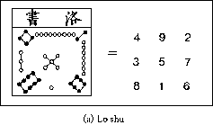
مربع‌هاي جادويي

Slide 26

مربع‌هاي جادويي
مثال :
 | 9 | 2 | 25 | 18
17 | 15 | 8 | 1 | 24 | 17
23 | 16 | 14 | 7 | 5 | 23
4 | 22 | 20 | 13 | 6 | 4
10 | 3 | 21 | 19 | 12 | 10
 | 9 | 2 | 25 | 18 | 11

Slide 27
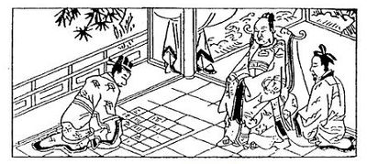
محاسبات عددي

Slide 28
دستگاه ميله‌اي اعداد
1 | 2 | 3 | 4 | 5 | 6 | 7 | 8 | 9
10 | 20 | 30 | 40 | 50 | 60 | 70 | 80 | 90

Slide 29
دستگاه ميله‌اي اعداد
صفر با فضاي خالي نمايش داده مي‌شود.
= 201
= 2001
=20001
=2000

Slide 30
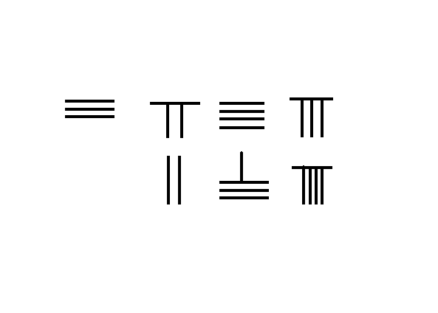

Slide 31
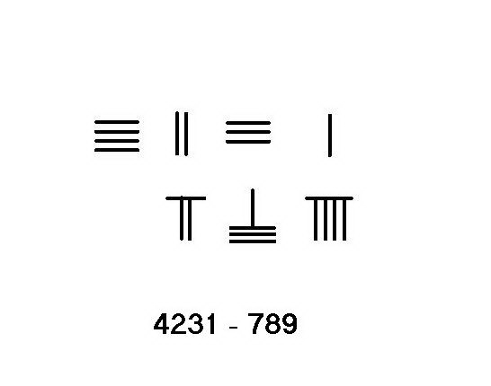

Slide 32
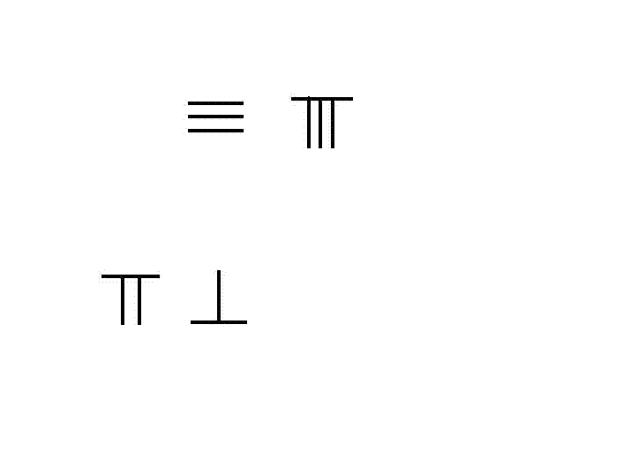

Slide 33
منابع :
کتاب آشنایی با تاریخ ریاضیات نوشته هاورد و . ایوز ترجمه دکتر محمد قاسم وحیدی اصل
www .wikipedia .com
و برخی منابع اینترنتی دیگر

